Slide 1



Design Patterns and Business Process Automation
Dr. Thiago Menezes

Slide 2

*.*
Nossas Questões
O que é Business Process?
Qual o papel do Business Process Automation nas organizações?
Quais as principais abordagens de desenvolvimento de Business Process Automation software?
Como utilizar Design Patterns e Software Architectures para desenvolver BPA software?

Slide 3
Business Process
10
Um processo é um passo-a-passo de resolver um problema que envolve um conjunto de tarefas relacionadas as quais recebem uma ou mais entradas e geram uma ou mais saídas para um propósito específico.
Business Process refere-se a um processo executado dentro do ecossistema digital de uma organização.

Slide 4
Principais Características
11
Complexidade dos processos de negócios:
Processos envolvem mais do que tarefas manuais simples.
Envolvem elementos essenciais como dados, fluxos de trabalho, partes interessadas e tecnologia.
Desafio da documentação de processos:
Processos reais muitas vezes não estão bem documentados.
Documentação pode estar desatualizada devido a mudanças.
Importância da compreensão de processos:
Compreender processos reais é crucial para uma automação.
Erros na compreensão podem levar a uma automação ineficaz.

Slide 5
Business Process Automation (BPA)
20
BPA refere-se à tecnologia utilizada para automatizar e otimizar business processes, com o objetivo de melhorar a eficiência, reduzir custos e aumentar o desempenho das organizações.
BPA tornou-se uma estratégia amplamente adotada na indústria 4.0, à medida que as organizações buscam maneiras de melhorar suas operações e permanecer competitivas.
O desenvolvimento de software para BPA têm orientado a transformação digital em organizações como firmas de auditoria, bancos, empresas de outsourcing, entidades públicas, indústria de software e empresas de telecomunicações.

Slide 6
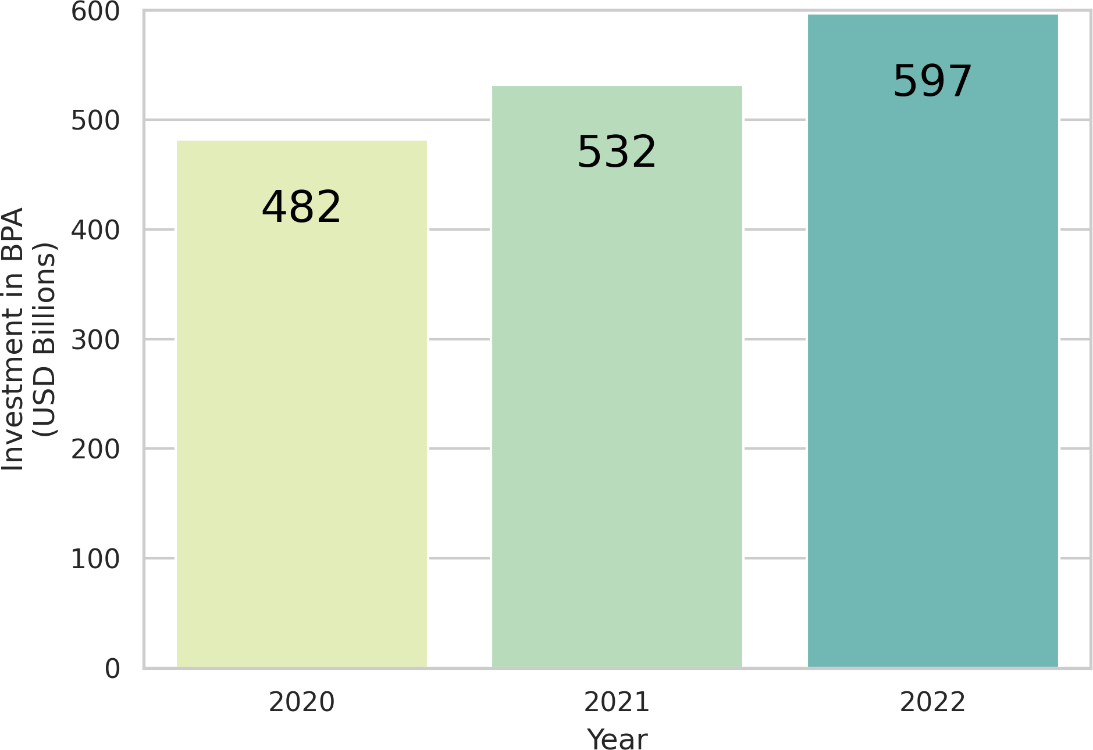
Investimento em BPA
21

Slide 7
Abordagens de Desenvolvimento
30
Traditional BPA (TBPA):
É a abordagem tradicional, que envolve o desenvolvimento de software de BPA em uma linguagem de programação para integrar os aplicativos relevantes no ecossistema digital e executar um determinado processo.
Robotic Process Automation (RPA):
Utiliza robôs de software para emular a interação humano-computador e executar uma combinação de processos, atividades, transações e tarefas em um ou mais sistemas de software não relacionados.
Hyperautomation (HA):
Tecnologia que combina BPA, IA e ML para descobrir, validar e executar processos organizacionais automaticamente com mínima ou nenhuma intervenção humana.

Slide 8
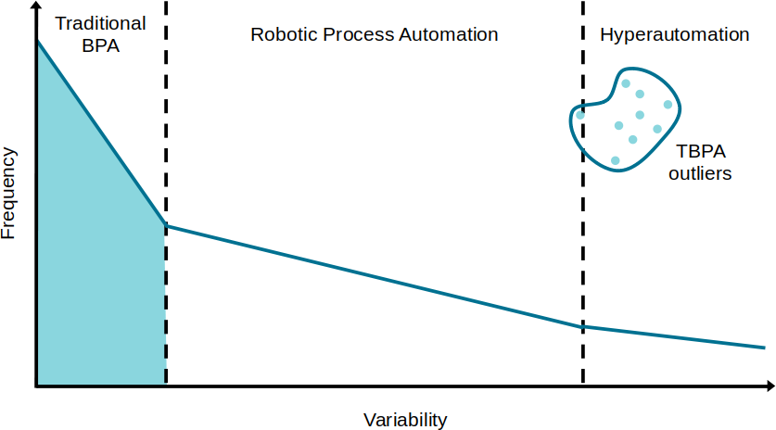
Qual Abordagem Devo Utilizar?
31

Slide 9

40 Design Patterns
Command
Decorator
Facade
Factory
State
Singleton
Template Method

Slide 10

41 Architectures
Client-Server
Domain-Driven Design
Layered Architecture
Model-View-Controller
Microservices
Coreography
Orchestrator
Requirements with Logs Design

Slide 11

Referências
Menezes, T. M. D.; Salgado, A. C. Using Logs to Mitigate Process Variability and Dependence on Practitioners in Traditional Business Process Automation Software. Preprints 2024, 2024080776. https://doi.org/10.20944/preprints202408.0776.v2.
Menezes, T. A Review to Find Elicitation Methods for Business Process Automation Software. Software 2023, 2, 177-196. https://doi.org/10.3390/software2020008.
Barbosa, H. O., Bonifacio, B. A., Menezes, T. M., Uebel, L. F., Pires, F. B., & Neto, A. F. (2019). Uma Análise do Uso de Ferramentas em Desenvolvimento Distribuído de Software para Atualização da Plataforma Android. WWW/INTERNET 2019, 11.
Refactoring Guru. Design Patterns. https://refactoring.guru/design-patterns.

Slide 12

Atividade
Entendendo Design Patterns
Acesse https://refactoring.guru/design-patterns/catalog, estude os Design Patterns abordados e se prepare...

Slide 13
Atividade
Identificando Design Patterns e Software Architectures
Clone os projetos abaixo e identifique os Design Patterns e Software Architetures existentes:
https://sourceforge.net/projects/lotofacil/;
https://sourceforge.net/projects/carbox/;
https://github.com/thiagomennezes/rwl-activity.

Slide 14
Atividade
Modelagem de Processos em Python
Modele um sistema em UML e um programa em Python que realize os seguintes passos usando RWL design:
Clone o projeto https://github.com/thiagomennezes/rwl-activity;
Receba dois inteiros positivos LHS e RHS como entrada via API REST;
Imprima na tela os números LHS e RHS;
Some LHS e RHS;
Imprima na tela a soma;
Subtraia 25% da soma;
Imprima na tela a subtração;
Multiplique por 4;
Imprima na tela multiplicação;
Retorne o resultado.

Slide 15



OBRIGADO!
Dr. Thiago Menezes
Thiago.mennezes@gmail.com
https://www.linkedin.com/in/thiago-medeiros-de-menezes/

Slide 16



